Slide 1
TEST | SETTINGS
New | DEV Path
Open | Test Report | Test Result
Run |  | Test Coverage
필수 사항 : 본 시스템을 활용하기 위해서는 최소 CV폴더 신규 개발용 SFC 폴더를 생성하고
SFC 폴더 아래 YML파일까지는 생성을 하여야 한다.

Slide 2
TEST | SETTINGS
New | DEV Path
Open | Test Report | Test Result
Run |  | Test Coverage

Slide 3
TEST | SETTINGS
New
Open
Run
SFC :
A
...
사용자가 Typing을 하면 연관성이 있는 항목에 대해
제안 한다.
ABS_CV
ABS_NO_ABS_Trailer
ADAS_Driving_CV
ADAS_PARKING_CV
AFS
ASR
Auto_Grease

Slide 4
TEST | SETTINGS
New
Open
Run
SFC :
...
사용자가 …를 클릭하면 전체 SFC 리스트를
제안 한다.
ABS_CV
ABS_NO_ABS_Trailer
ADAS_Driving_CV
ADAS_PARKING_CV
AFS
ASR
Auto_Grease
BCM_Warning_CV
…

Slide 5
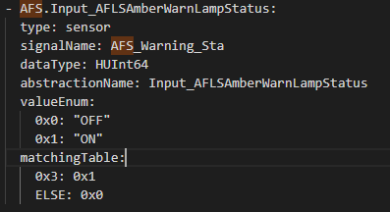
TEST | SETTINGS
New
Open
Run
VSM/YML파일에서 해당 SFC의 모든 정보만 활용한다.
SFC :
AFS
 | ICV |  | FCEV |  | EV
View
...
PT :
PT의 백그라운드 색상은 PT간의 일치성으로 판단한다.
VSM 일치성 비교 영역
 |  | 3개의 PT 일치
 |  | 2개의 PT는 동일 1개의 PT는 다름
 |  | 3개의 PT가 다름

Slide 6
TEST | SETTINGS
New
Open
Run
VSM/YML파일에서 해당 SFC의 모든 정보만 활용한다.
SFC :
AFS
 | ICV |  | FCEV |  | EV
View
...
PT :
PT의 백그라운드 색상은 PT간의 일치성으로 판단한다.
VSM 일치성 비교 영역
 |  | 3개의 PT 일치
 |  | 2개의 PT는 동일 1개의 PT는 다름
 |  | 3개의 PT가 다름

Slide 7
TEST | SETTINGS
New
Open
Run
VSM/YML파일에서 해당 SFC의 모든 정보만 활용한다.
SFC :
AFS
 | ICV |  | FCEV |  | EV
View
...
PT :
PT의 백그라운드 색상은 PT간의 일치성으로 판단한다.
VSM 일치성 비교 영역
 |  | 3개의 PT 일치
 |  | 2개의 PT는 동일 1개의 PT는 다름
 |  | 3개의 PT가 다름

Slide 8
TEST | SETTINGS
New
Open
Run
팝업 창을 통해서 다른 신호만을 확인 할 수 있다
SFC :
AFS
 | ICV |  | FCEV |  | EV
View
...
PT :
ICV | FCEV | EV
ICV와 FCEV, EV가 동일하기 때문에 표시 되지 않음

Slide 9
TEST | SETTINGS
New
Open
Run
팝업 창을 통해서 다른 신호만을 확인 할 수 있다
SFC :
AFS
 | ICV |  | FCEV |  | EV
View
...
PT :
ICV | FCEV | EV
 |  | AFS.Input_IFSWarnStatus
ICV와 FCEV는 동일하고, AFS.Input_IFSWarnStatus는 EV만 있기 때문에 표시 됨

Slide 10
TEST | SETTINGS
New
Open
Run
팝업 창을 통해서 다른 신호만을 확인 할 수 있다
SFC :
AFS
 | ICV |  | FCEV |  | EV
View
...
PT :
ICV | FCEV | EV
AFS.Input_AFLSAmberWarnLampStatus
 | AFS.Input_IFSAfsWarnStatus
 |  | AFS.Input_IFSWarnStatus
AFS.Input_AFLSAmberWarnLampStatus는 ICV에만 있고, AFS.Input_IFSAfsWarnStatus는 FCEV, AFS.Input_IFSWarnStatus는 EV만 있기 때문에 표시 됨

Slide 11
TEST | SETTINGS
New
Open
Run
TC생성의 위한 작업은 기존의 Excel과 동일한 Sheet를 가지며 포인트는 VSM/YML 기반의 자동 완성이다.
SFC :
AFS
 | ICV |  | FCEV |  | EV
View
Run
...
PT :
TCName | VehicleType | Result | Case | Input_Signal | Input_Data | Output_Signal | isInitialize | Output_Value | …
 | ICV, FCEV, EV
 | ICV
 | EV
Description | Private | Telltales | Constants | Event
자동 완성 필드 : Input_Signal, Input_Data, Output_Signal, Output_Value
Input_Data와 Output_Value에 대해서는 기존 16진수 형식이 아닌, Value(ON/OFF)와 같이 입력은
한다.
자동 완성은 Vehicle Type에 기입된 PT가 갖는 값만 자동 완성된다.
Run을 실행하면 현재 기입한 Data를 기반으로 TC파일이 생성되고, Validator를 통한 검증 및 결과 산출물까지 생성한다.

Slide 12
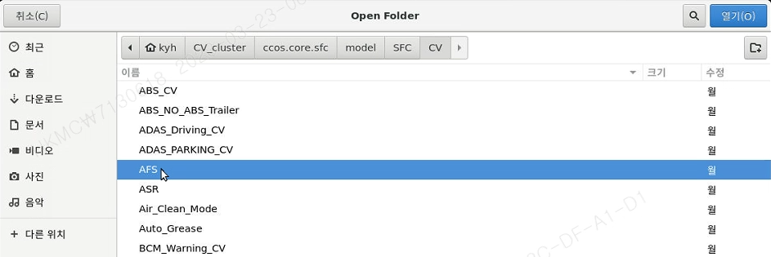
TEST | SETTINGS
New
Open
Run
일반적인 Folder Open과 동일하며, SFC의 폴더를 선택하면
해당 SFC의 정보를 이용하여 화면을 표시한다.

Slide 13
TEST | SETTINGS
New
Open
Run
일반적인 Folder Open과 동일하며, SFC의 폴더를 선택하면
해당 SFC의 정보를 이용하여 화면을 표시한다.
SFC :
AFS
 | ICV |  | FCEV |  | EV
View
Run
...
PT :
TCName | VehicleType | Result | Case | Input_Signal | Input_Data | Output_Signal | isInitialize | Output_Value | …
 | ICV, FCEV, EV
 | ICV
 | EV
Description | Private | Telltales | Constants | Event

Slide 14
TEST | SETTINGS
New
Open
Run
SFC전체 리스트가 표시 되며, 사용자는 Run All(SFC 전체) 또는
체크한 SFC에 대해서만 Validator 실행 및 결과 산출물을 생성한다.
ABS_CV
ABS_NO_ABS_Trailer
ADAS_Driving_CV
ADAS_PARKING_CV
AFS
ASR
Auto_Grease
BCM_Warning_CV
…
Run_All
Run

Slide 15
TEST | SETTINGS
 | Dev Path
 | Test Report
개발을 진행하고 있는 Dev Root(ccos.core.sfc)를 설정하는 메뉴
Dev Path :
Apply
Cancel

Slide 16
TEST | SETTINGS
 | DEV Path
 | Test Report | Test Result
 |  | Test Coverage
산출물에 대한 설정
Test Result : ON OFF
Options
SPLIT CONFIG_OUTPUT REPORT_TYPE_EXCEL
Apply
Cancel
현재 산출물에 대한 설정은 Test Result문서가 생성되고, Option에 따라 산출물의 형태가 달라진다.

Slide 17
TEST | SETTINGS
 | DEV Path
 | Test Report | Test Result
 |  | Test Coverage
산출물에 대한 설정
Test Result : ON OFF
Options
SPLIT CONFIG_OUTPUT REPORT_TYPE_EXCEL
Apply
Cancel
OFF가 되면 Options 항목은 gray 처리되고 선택할 수 없다.

Slide 18
TEST | SETTINGS
 | DEV Path
 | Test Report | Test Result
 |  | Test Coverage
산출물에 대한 설정
Test Result : ON OFF
Test Coverage : ON OFF
Coverage : LINE FUNCTION BRANCH
Apply
Cancel
테스트 커버리지가 OFF가 되면 Coverage 항목은 그레이 처리되고 선택할 수 없다.

Slide 19
TEST | SETTINGS
 | DEV Path
 | Test Report | Test Result
 |  | Test Coverage
산출물에 대한 설정
Test Coverage : ON OFF
Coverage : LINE FUNCTION BRANCH
Apply
Cancel
TC Coverage에 대해 문서가 생성되는데, 측정한 커버리지의 종류는 LINE, FUCNTION에 대해 측정한 산출물이다.

Slide 20
TEST | SETTINGS
 | DEV Path
 | Test Report | Test Result
 |  | Test Coverage
산출물에 대한 설정
Test Result : ON OFF
Test Coverage : ON OFF
Coverage : LINE FUNCTION BRANCH
Apply
Cancel
테스트 커버리지가 OFF가 되면 Coverage 항목은 그레이 처리되고 선택할 수 없다.

